Slide 1
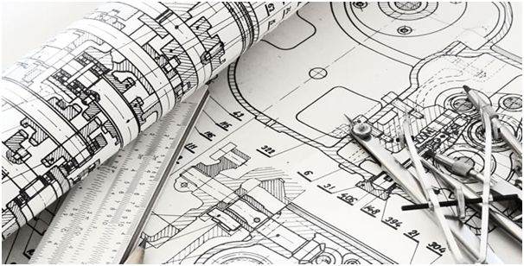
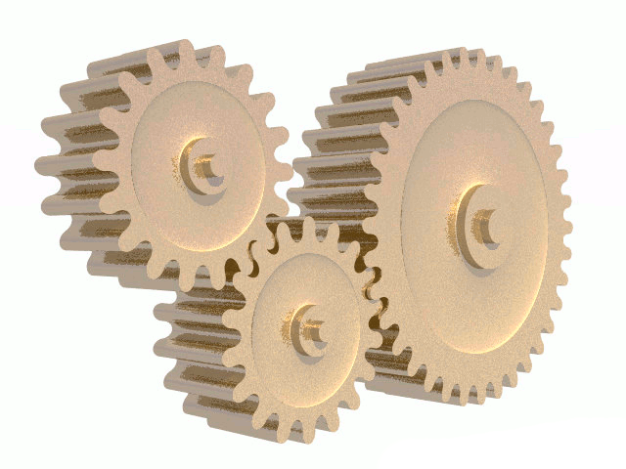
UNIDAD DE MECÁNICA
Introducción
JOSÉ VICENTE CIVERA

Slide 2
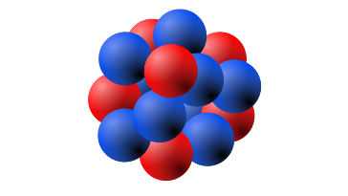
UNIDAD DE MECÁNICA - PERSONAL
Personal más vinculado a servicios generales
Fijo
José Vicente Civera
Plaza técnico medio CSIC
Temporal
Manuel Monserrate
Contrato Técnico Ministerio UV
(hasta mayo 2018)
José Luis Jordán
Garantía Juvenil FPII Mineco
(hasta abril 2018)
Alberto Pérez Rabadán
Garantía Juvenil FPII CSIC
(hasta mayo 2018)

Slide 3
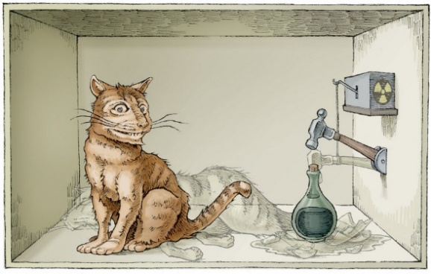
PERSONAL DE INGENIERIA MECÁNICA EN EL IFIC
Personal más vinculado a proyectos
Pablo León (Contratado Proyecto, CSIC) (ATLAS, ProtoDUNE)
Adrián Platero (Contratado Proyecto, CSIC) (ATLAS)
Miguel Ángel Villarejo (Contrato UV) (ATLAS, FUT. COL.)
Sara Cárcel (Contrato Técnico Ministerio, CSIC) (NEXT)
Alberto Martínez (Contrato Técnico Ministerio, UV) (NEXT)
César Blanch (Contratado Proyecto, CSIC) (IFIMED)

Slide 4
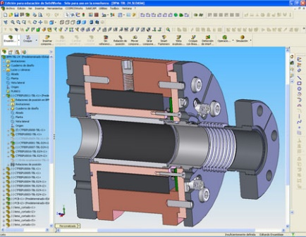
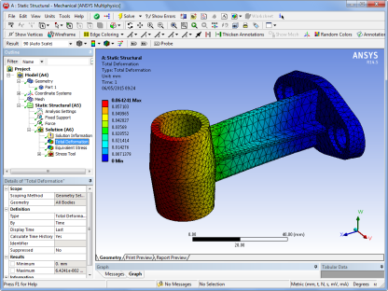
UD. MECÁNICA - SERVICIOS OFERTADOS (1)
Asesoramiento
Se ofrece asesoramiento sobre temas de carácter mecánico: material a emplear en determinado diseño, empresas para realizar los trabajos que no se puedan realizar en nuestro taller, etc.
Diseño y simulación
Se ofrece un servicio de
Diseño de componentes y ensamblajes, visualizaciones 3D
Para ello se dispone de licencias de software CAD: SolidWorks,
Autocad, Inventor (CSIC)
2) Análisis y simulación
Para ello se dispone de licencias de software CAE: Ansys Campus,
Comsol (CSIC)
Realizamos estos análisis y trabajos en la unidad, pero también se
facilita la instalación de los programas y su licencia para el usuario que lo desee.

Slide 5
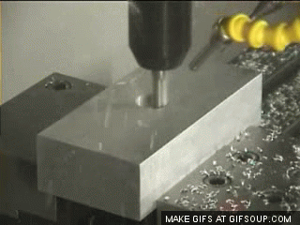
UD. MECÁNICA - SERVICIOS OFERTADOS (2)
3. Fabricación y montaje
Se dispone de un taller con equipamiento para la fabricación y montaje de dispositivos mecánicos. En la unidad se puede (dentro de nuestras posibilidades) fabricar y montar tanto diseños propios, como aquellos de los que se nos facilite plano o una pieza de muestra.
En nuestro centro es habitual la diversidad y unicidad de los trabajos → a veces es difícil adquirir alta especialización en determinadas tareas.
4. Verificación dimensional
En el taller y en el laboratorio de metrología.
5. Préstamo de herramientas.
El préstamo de herramientas del taller de carácter general está
abierto a todo el personal del IFIC para su uso en otros laboratorios
del Instituto.
6. Compras y otras gestiones con empresas
Se puede gestionar una parte del proceso de compra de materiales, herramientas y/o equipos para aplicaciones mecánicas (a proveedores que acepten nuestras condiciones de compra). También se ofrece un servicio seguimiento de los trabajos que se vayan a realizar en empresas.

Slide 6
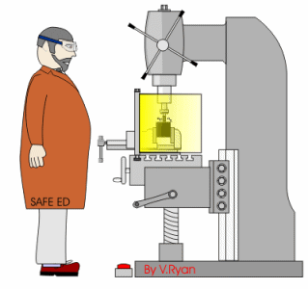
UD. MECÁNICA- TALLER
Máquinas y equipos existentes
Fresadora manual con visualizador digital (mediana*)
Torno manual con visualizador digital (mediano*)
Fresadora manual antigua con visualizador digital (mediana*)
Torno manual (pequeño*)
Fresadora CNC (pequeña*)
Torno CNC (muy pequeño*)
Taladro de columna.
Sierra de cinta.
sigue…
* Tamaños relativos a las necesidades habituales del IFIC

Slide 7

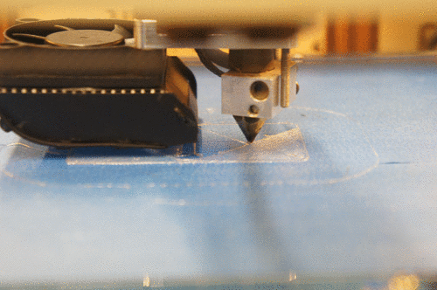
UD. MECÁNICA- TALLER
Máquinas y equipos existentes II
Sierra de vaivén
Rectificadora
Muela
Otras (caladora, taladro de mano, radial, cizalla, etc)
Soldadura eléctrica TIG (acero inox. y aluminio)
Soldadura eléctrica MIG
Soldadura de estaño o estaño-plata
Impresoras 3D
Cortadora láser de metacrilato y madera
Colaboramos con empresas externas de fabricación para piezas que excedan nuestras capacidades

Slide 8
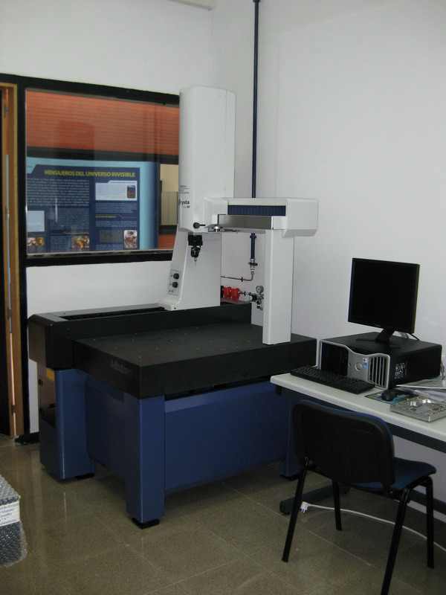
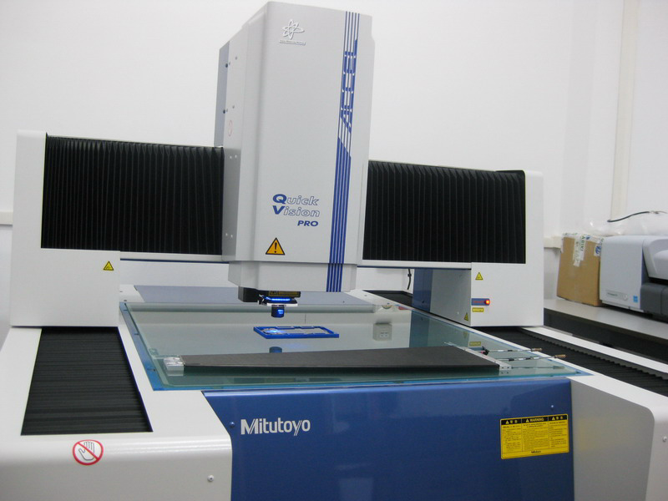
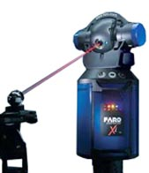
UD. MECÁNICA- LABORATORIO METROLOGÍA
Máquina manual de medición por contacto.
2) Máquina CNC de
medición por visión
3) Láser
Tracker
Como en el caso de la fabricación, podemos colaborar con empresas externas de metrología para mediciones que excedan nuestras capacidades

Slide 9
UD. MECÁNICA – Gestión de peticiones
Sistema I.R.T.: Existen 2 colas correspondientes a la Unidad de Mecánica
Fabricación
En el IFIC
En empresas
Diseño y gestión
Diseños mecánicos
Compra de materiales o herramientas
Elaboración de documentación para proyectos
Estudios de elementos finitos
Medición dimensional
Cuanto más concretas sean las tareas más sencillo es contabilizarlas con el sistema IRT.

Slide 10
UD. MECÁNICA - TRABAJOS REALIZADOS
I.R.T.
Pedidos resueltos en Cola de Fabricación en el año 2017
SUBLÍNEA DE INVEST. | EXPERIMENTAL NUCLEAR PHYSICS (GAMMA, ENRESA, HYMNS) | ACCELERATOR BASED EXPERIMENTAL H. E. PHYSICS (IFIMED-R.F., FUT. COL., ATLAS) | EXPERIMENTAL NEUTRINO PHYSICS (NEXT, PROTODUNE, TRITIUM) | MEDICAL APPLICATION OF NUCLEAR AND PARTICLE PHYSICS (FISICA MEDICA) | EXPERIMENTAL ASTROPARTICLE PHYSICS (KM3NeT) | SERVICE UNITS - MAINTENACE & SAFETY - ELECTRONICS AND MICROELECTRONICS - COMPUTING SERVICES
HORAS | 1456 | 1143 | 955 | 66 | 57 | 50
Más detalles de las tareas de fabricación en presentaciones posteriores

Slide 11
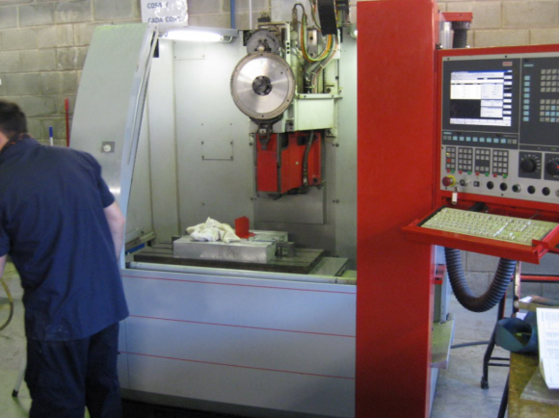
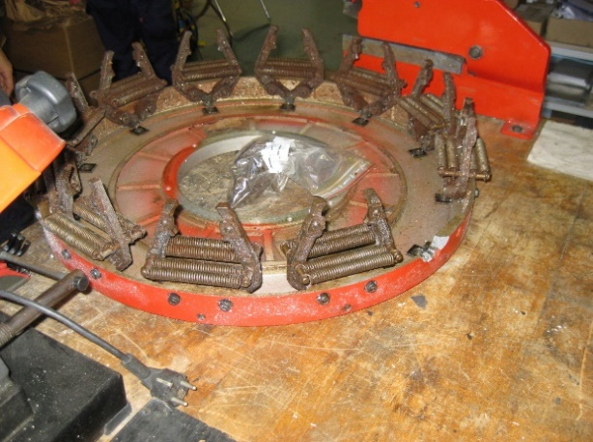
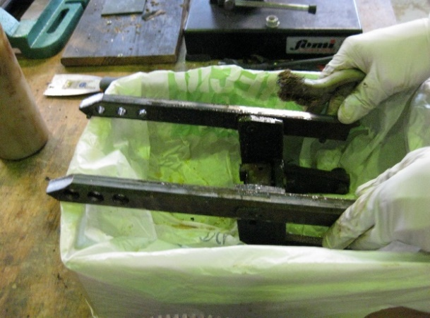
UD. MECÁNICA - TRABAJOS REALIZADOS
Tareas internas de la unidad
Mantenimiento, reparaciones, mejoras, limpieza, ordenamiento, compras…
- Se ha realizado varias reparaciones a las máquinas del taller por nosotros mismos.

Slide 12
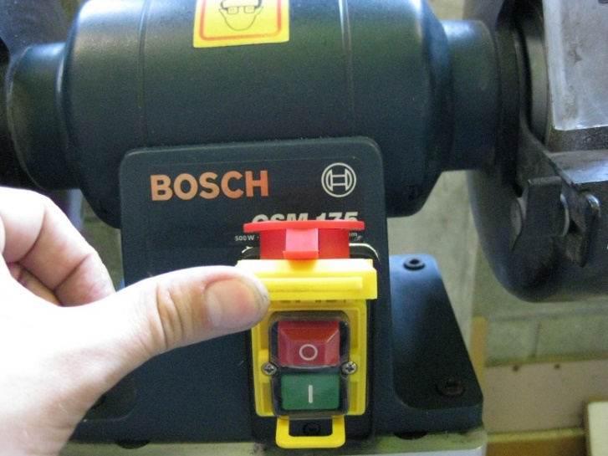
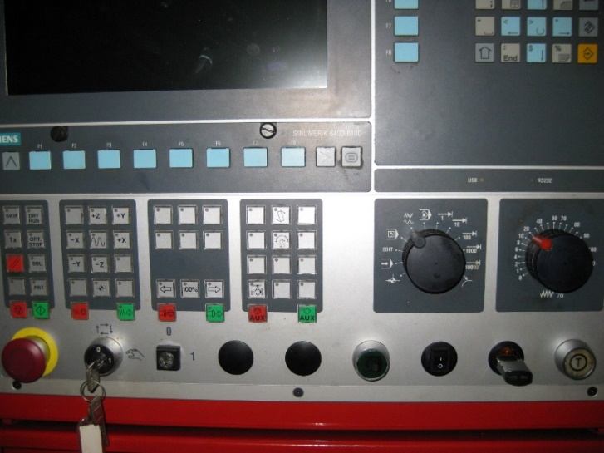
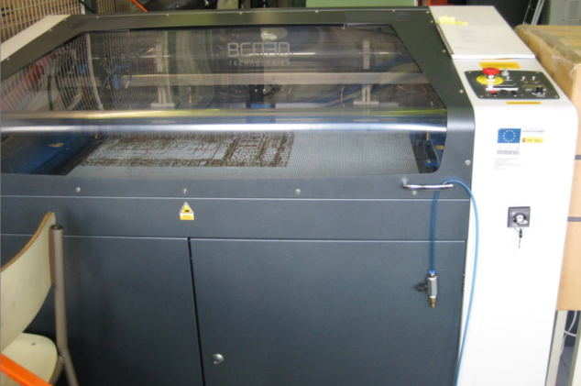
UD. MECÁNICA - TRABAJOS REALIZADOS
Tareas internas de la unidad
- Adecuación de máquinas a la normativa de seguridad
- Se ha actualizado el control de la cortadora láser.

Slide 13
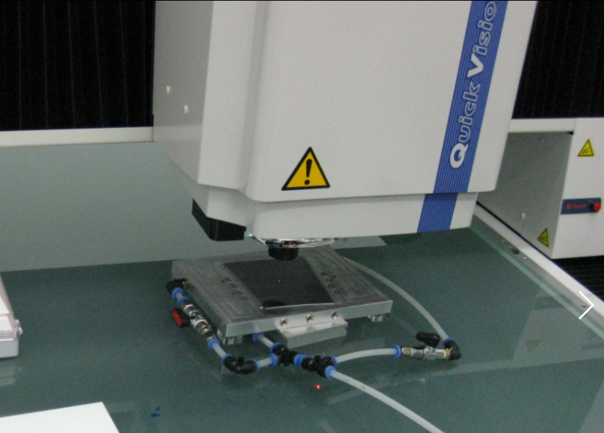
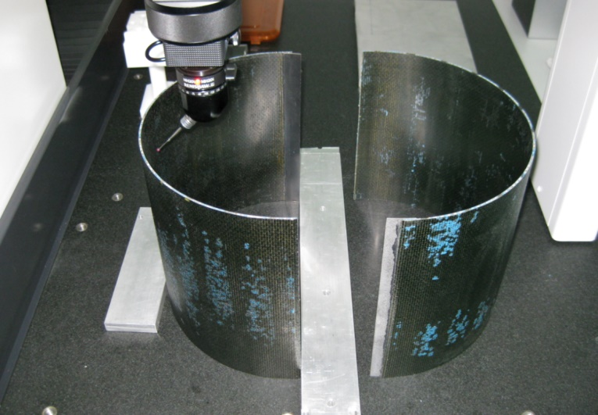
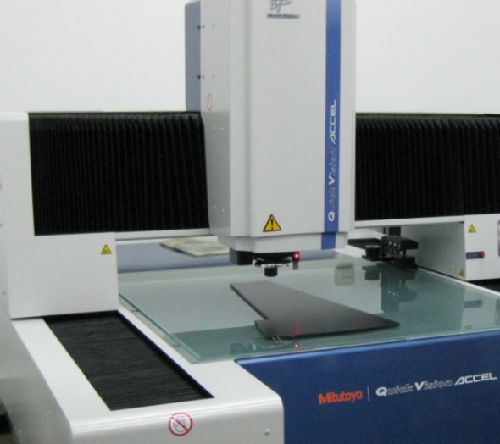
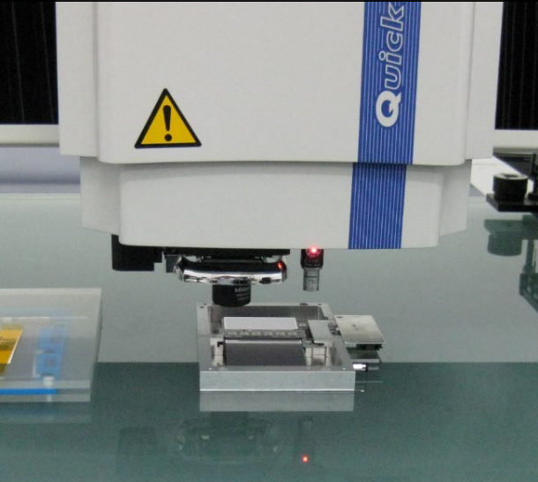
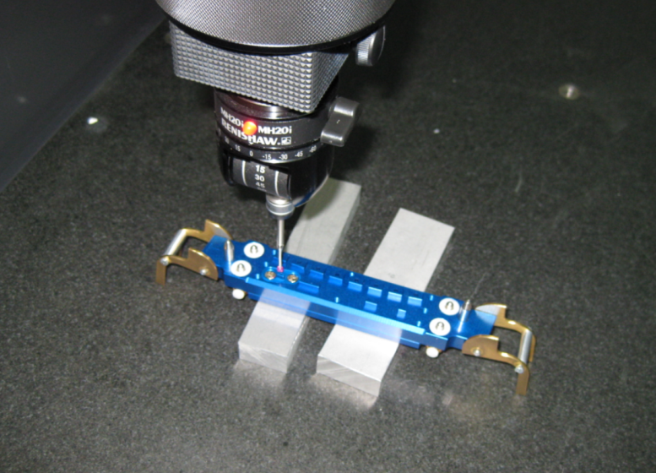
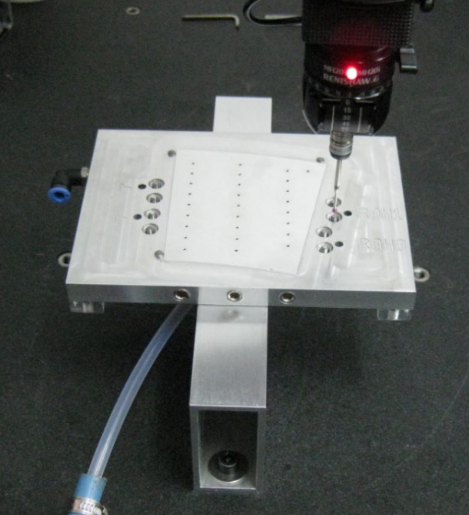
UD. MECÁNICA - TRABAJOS REALIZADOS
MEDICIONES EN LABORATORIO DE METROLOGÍA

Slide 14
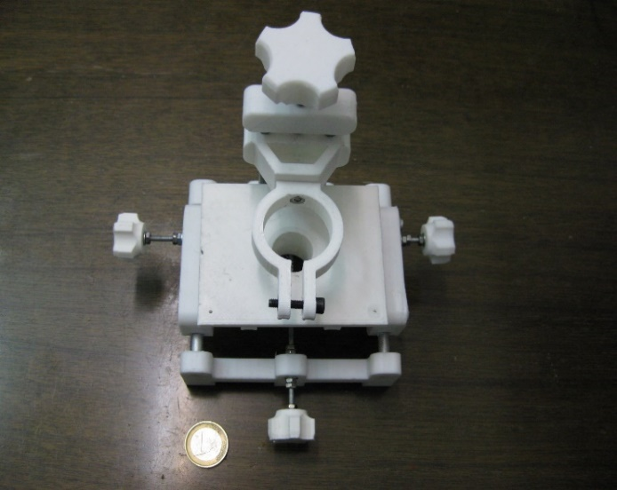
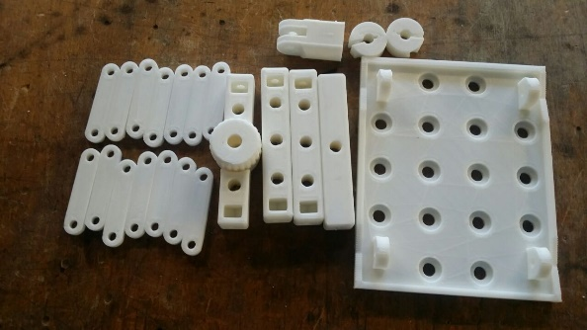
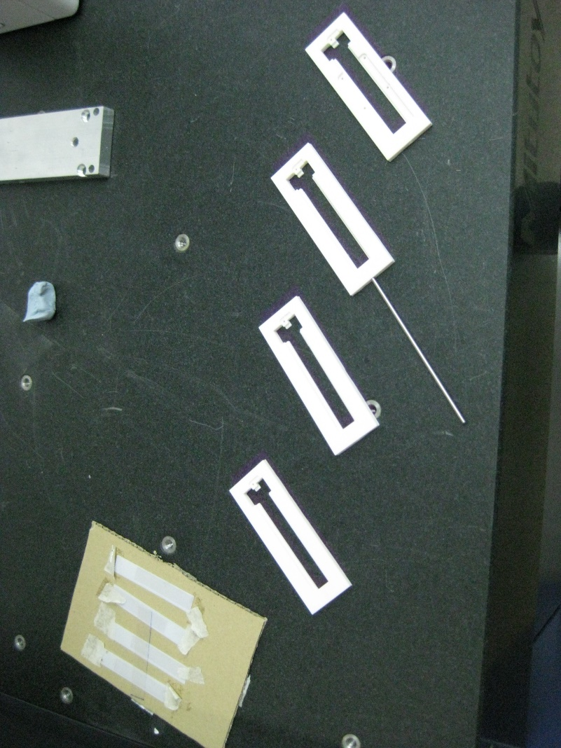
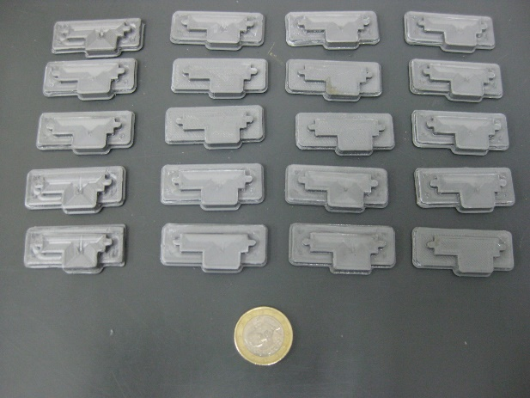
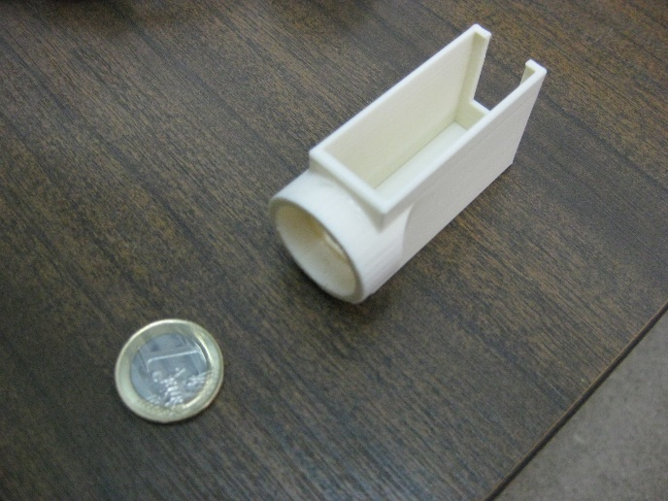
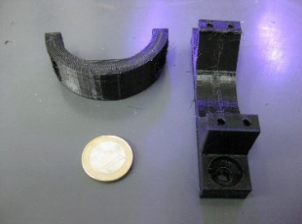
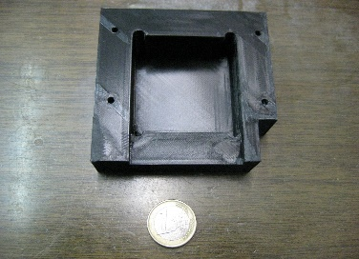
UD. MECÁNICA - TRABAJOS REALIZADOS
EJEMPLOS DE PIEZAS DE IMPRESIÓN 3D

Slide 15
FIN DE LA INTRODUCCIÓN

